Slide 1

プログラム

Slide 2
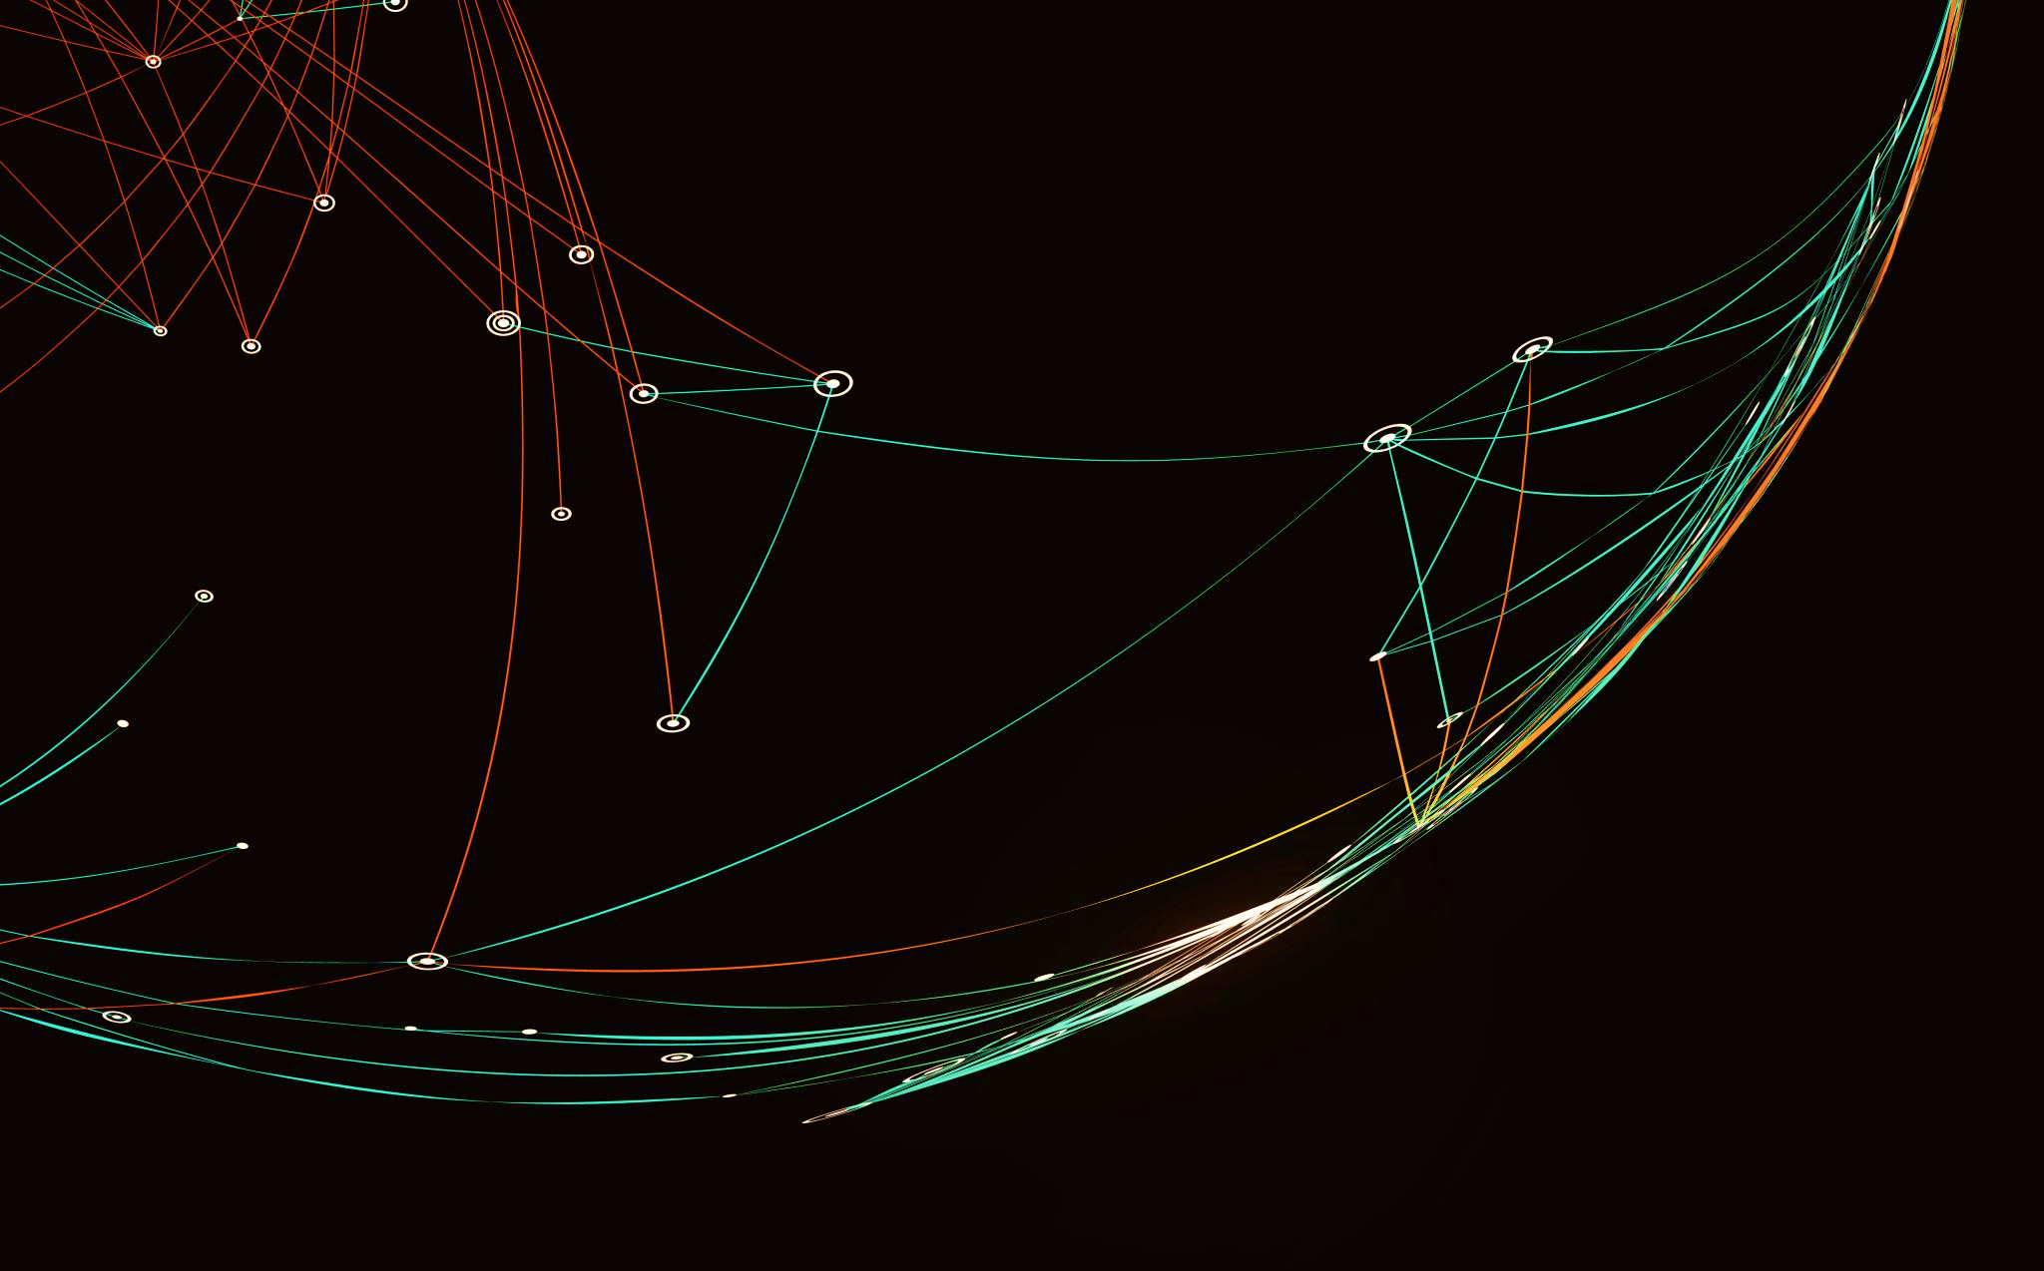
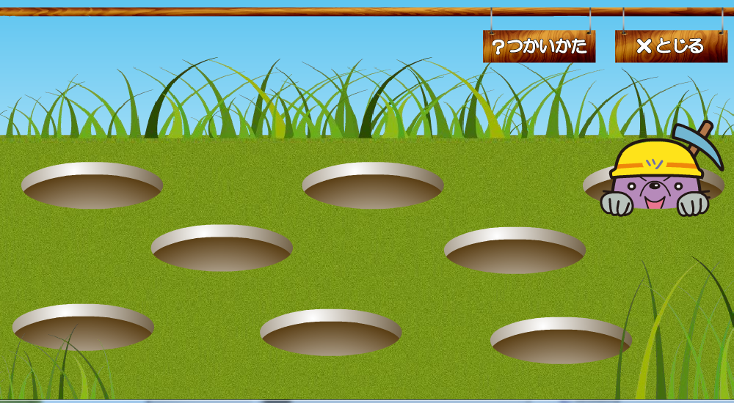
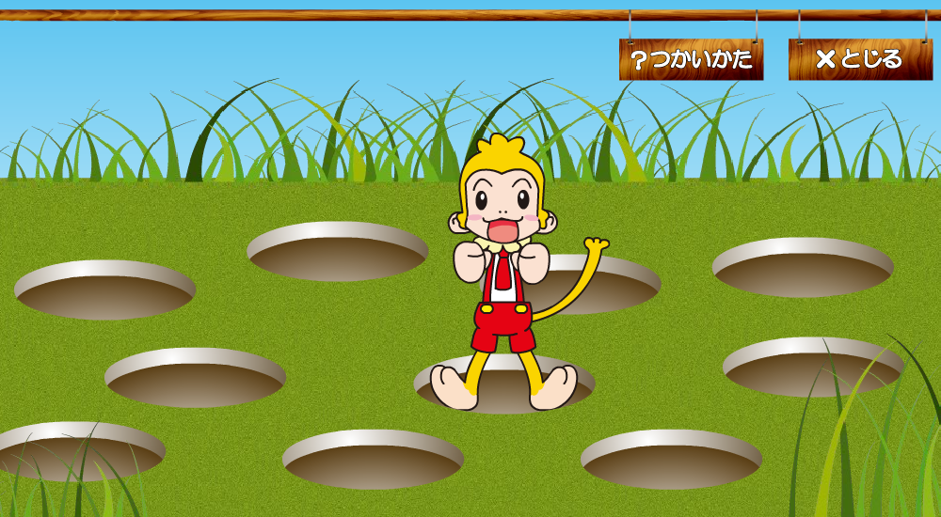
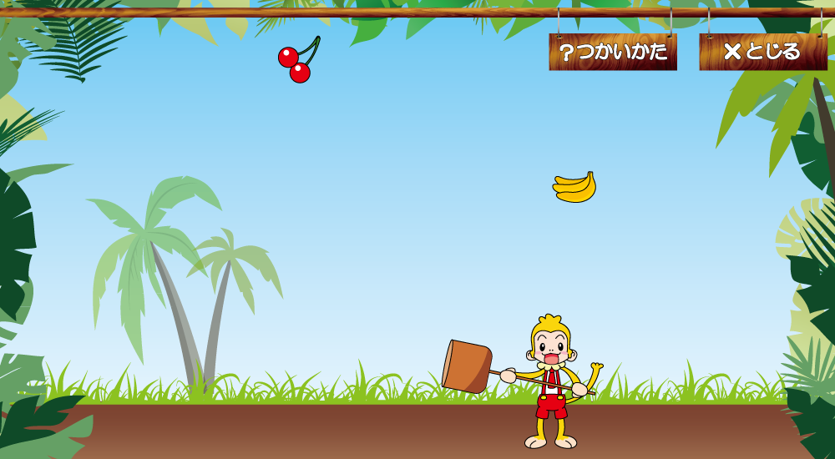
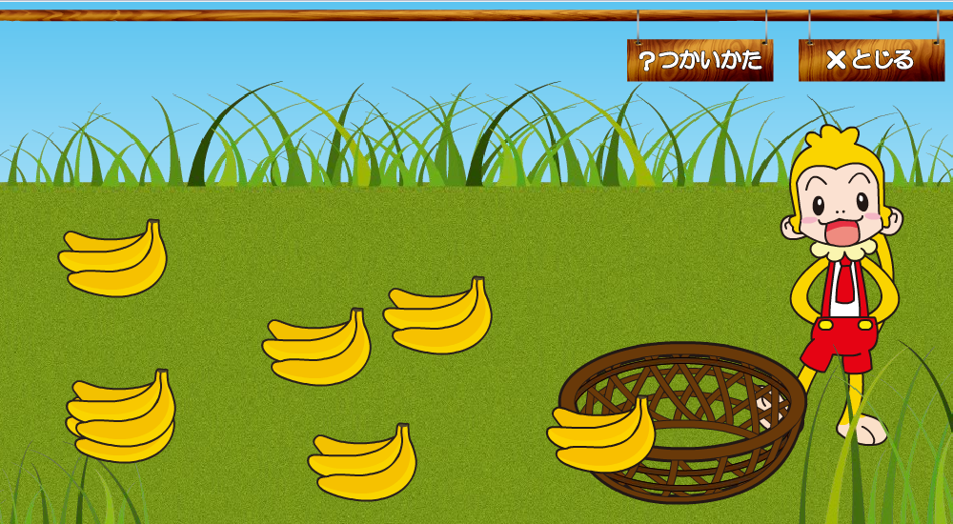
⮚ ベネッセ
v\小学生PC学習マウス操作（2012） FLASH+HTML
もぐらたたき
ばななキャッチ

Slide 3

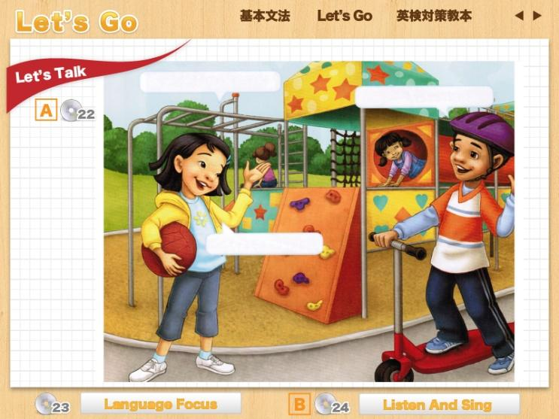
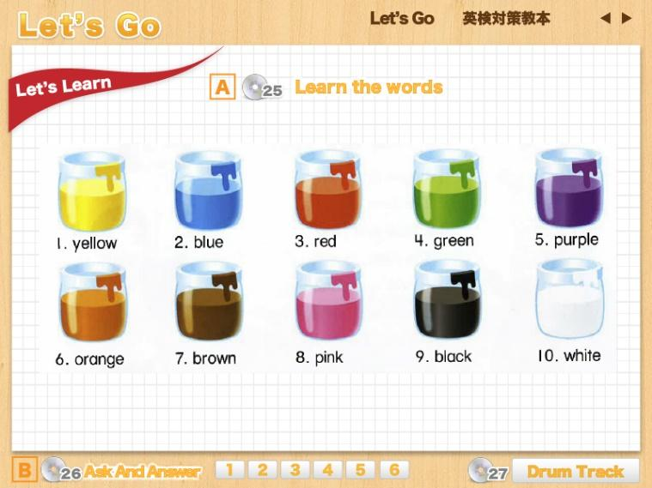
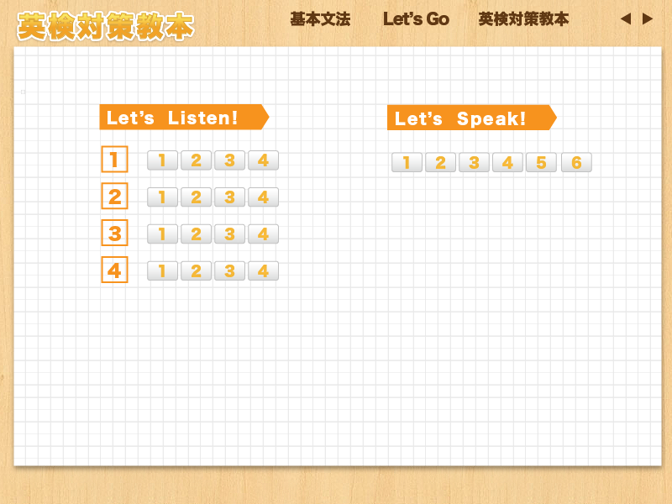
⮚ ヘーグル
英語学習ソフト（2015）FLASH
英語学習ソフト（2015）POWERPOINT

Slide 4
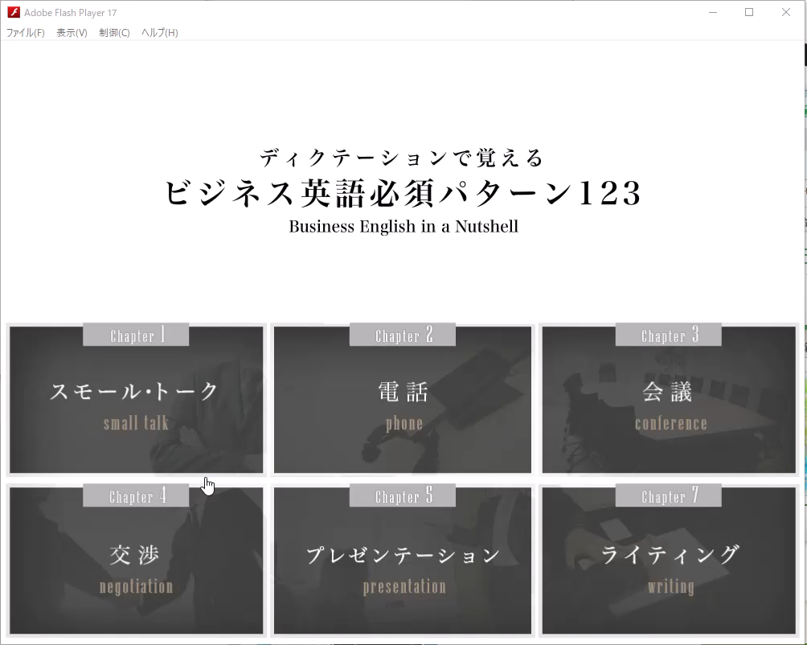
⮚ 秀和システム
ビジネス英語必須パターン123（2017）Flash+デザイン

Slide 5
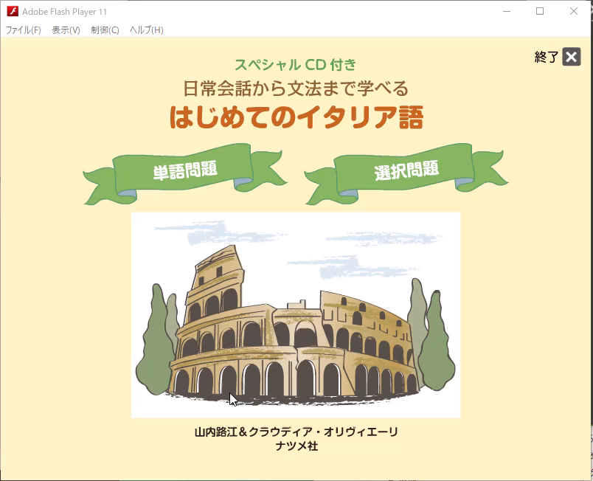
⮚ ナツメ出版
はじめてのイタリア語（2016）FLASH＋デザイン

Slide 6
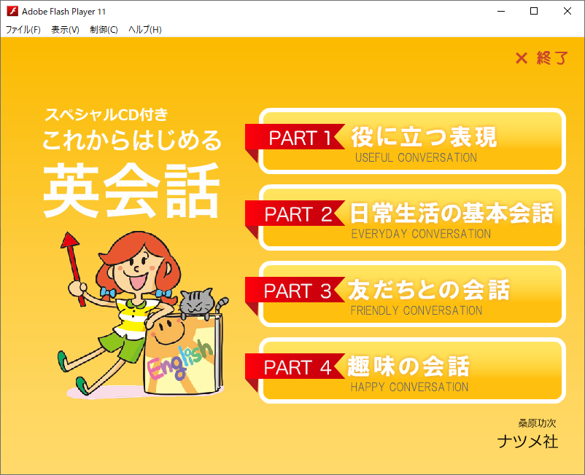
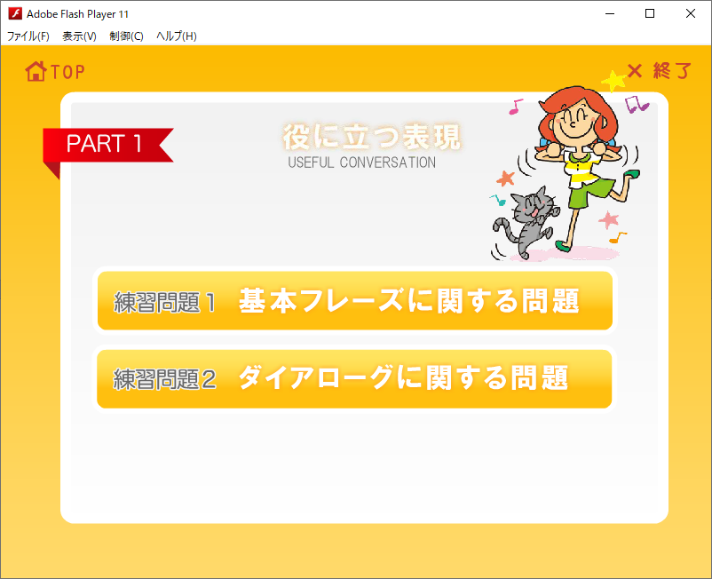
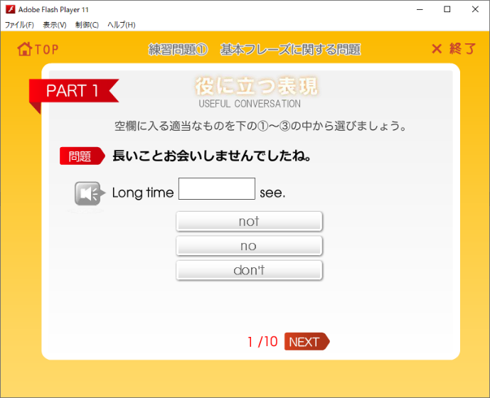
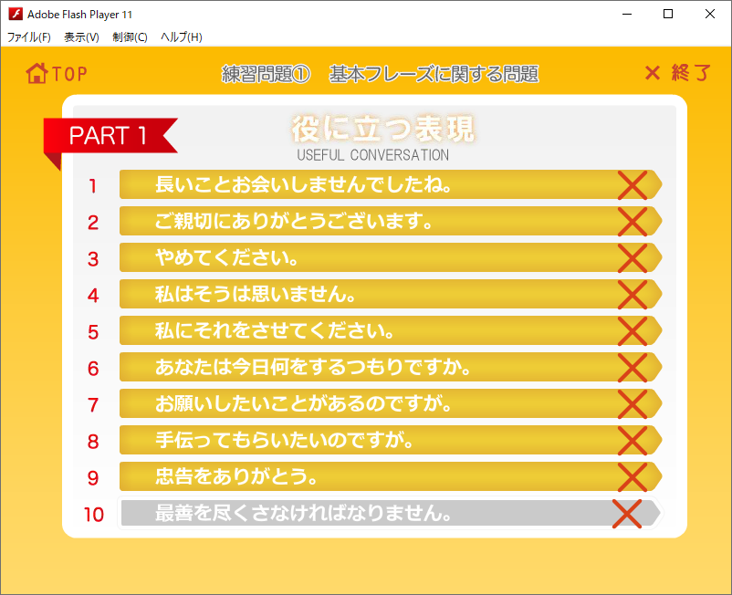
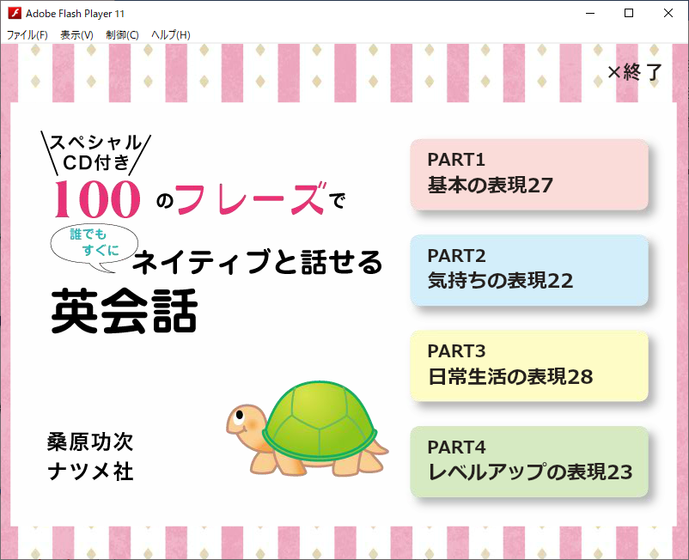
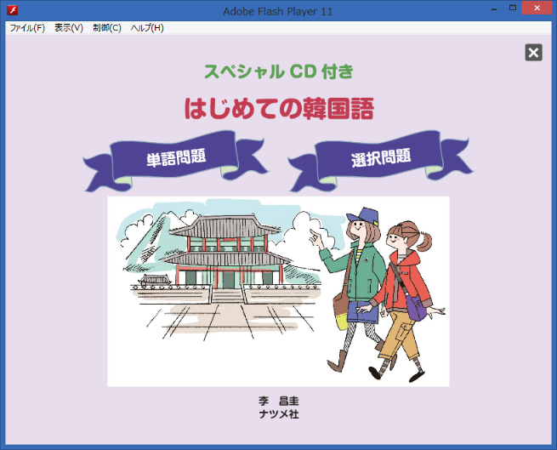
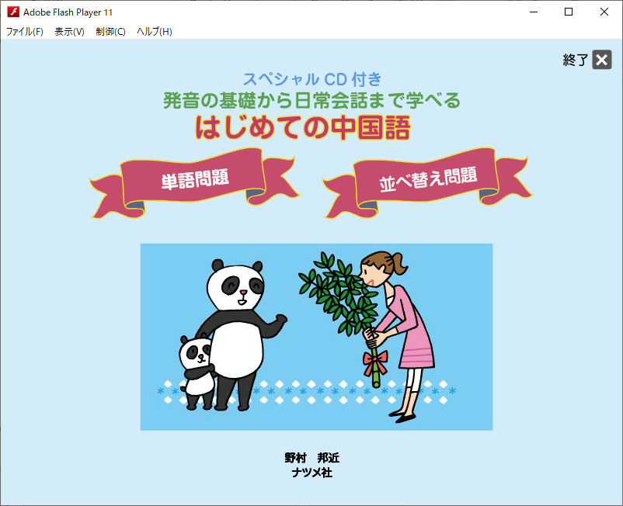
⮚ ナツメ出版
これからはじめる英会話（2016）FLASH＋デザイン

Slide 7
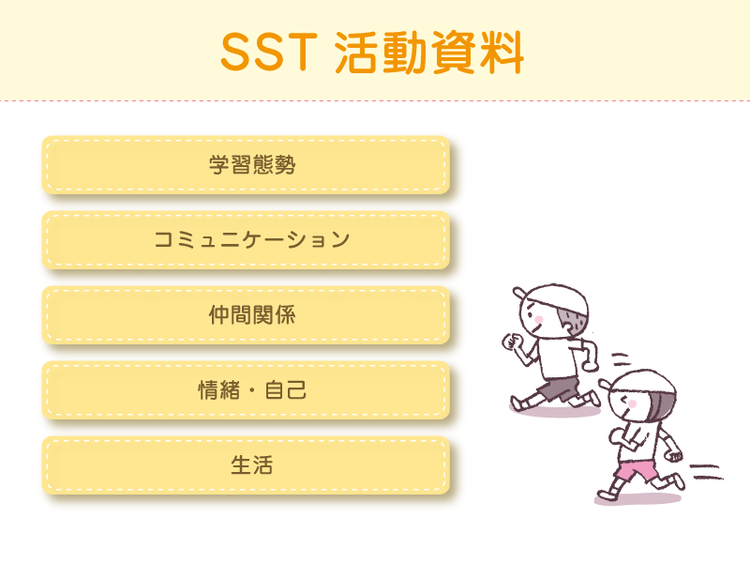
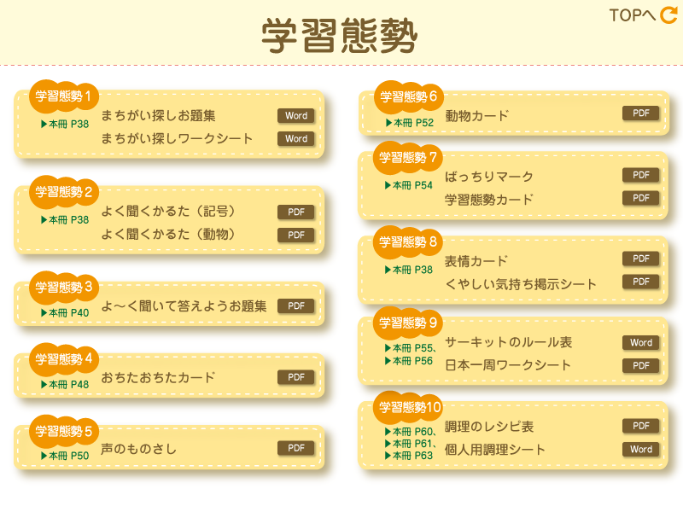
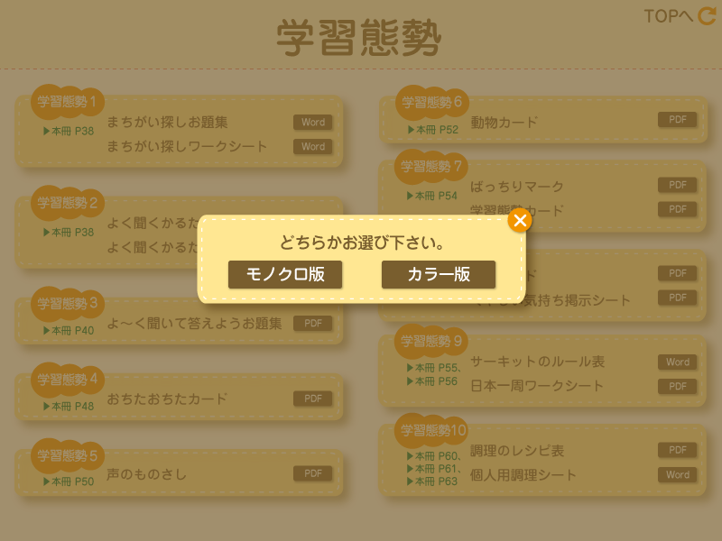
⮚ ナツメ出版
SST活動資料（2016）FLASH＋デザイン

Slide 8
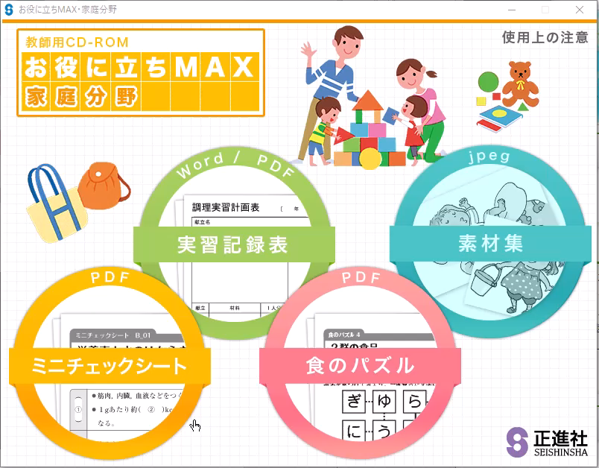
⮚ 正進社
家庭科（2016） プログラム+デザイン

Slide 9
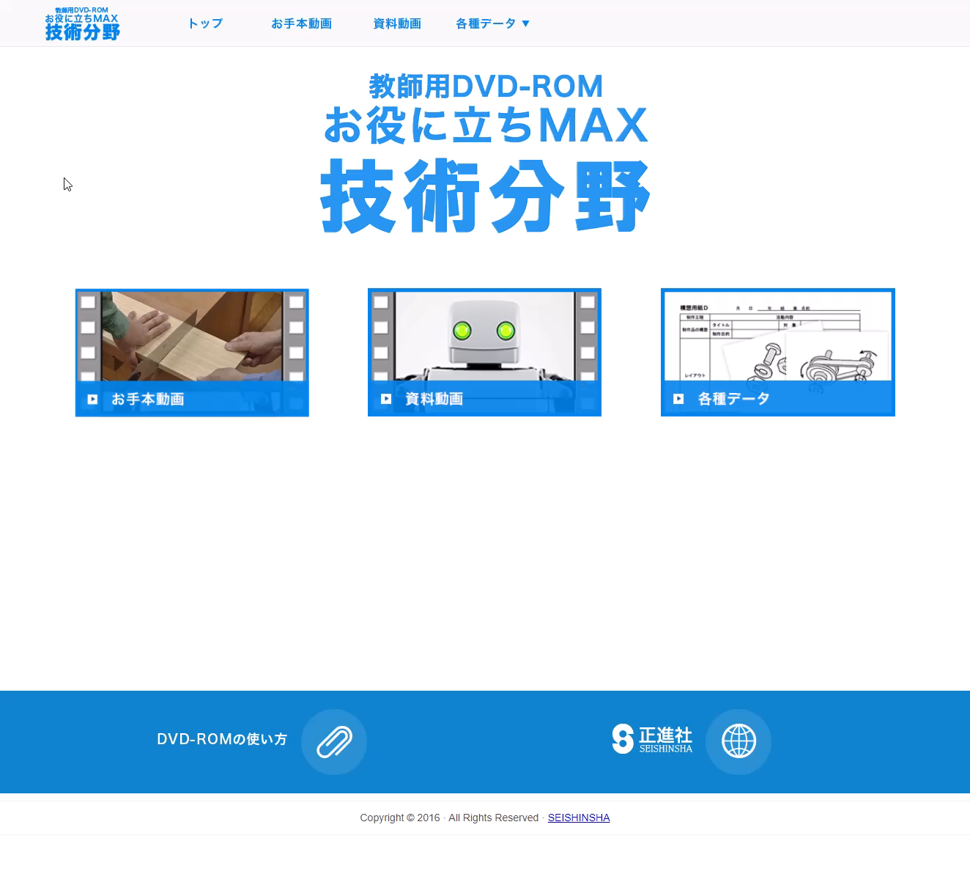
⮚ 正進社
技術の学習 技術総合（2016）HTML+デザイン

Slide 10
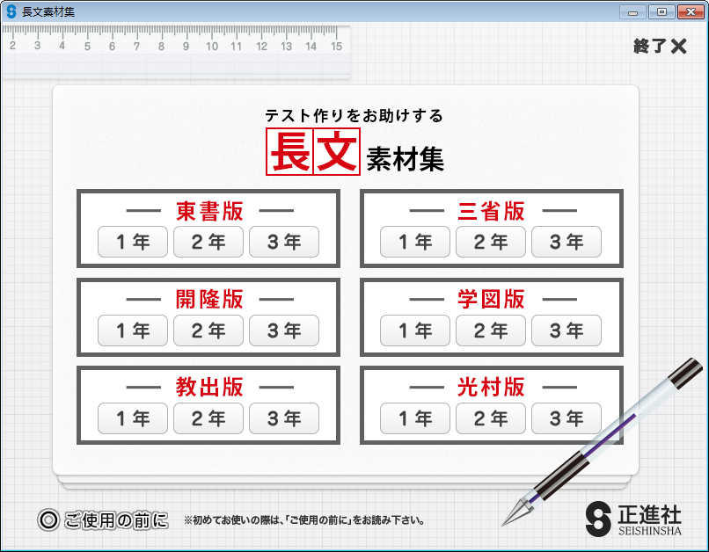
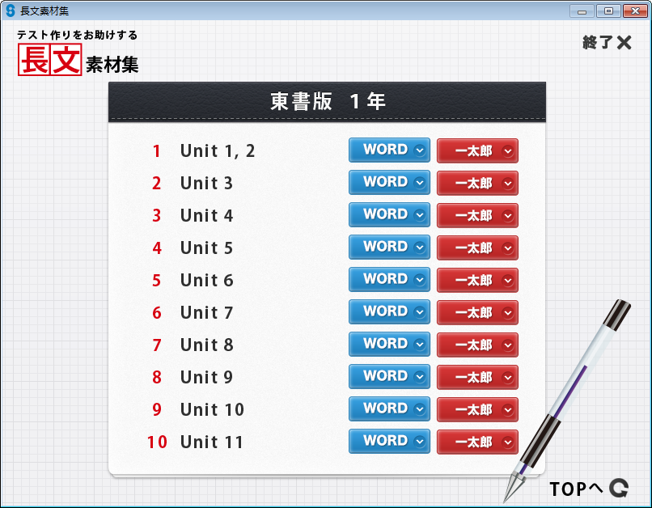
⮚ 正進社
英語長文素材集(2013) プログラム+デザイン

Slide 11
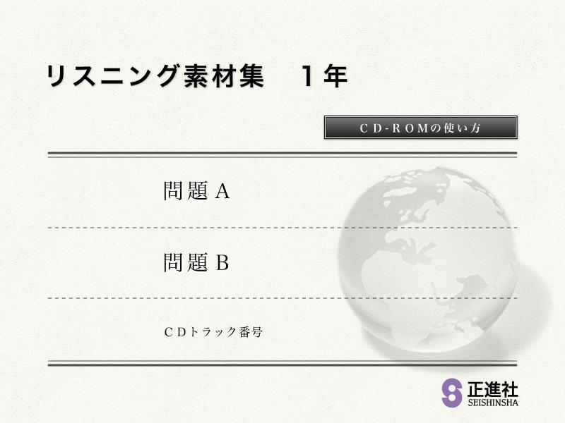
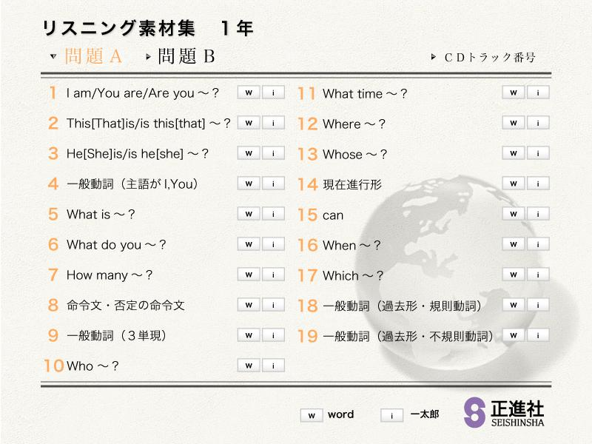
⮚ 正進社
リスニング素材集 1年（2009）プログラム+デザイン

Slide 12
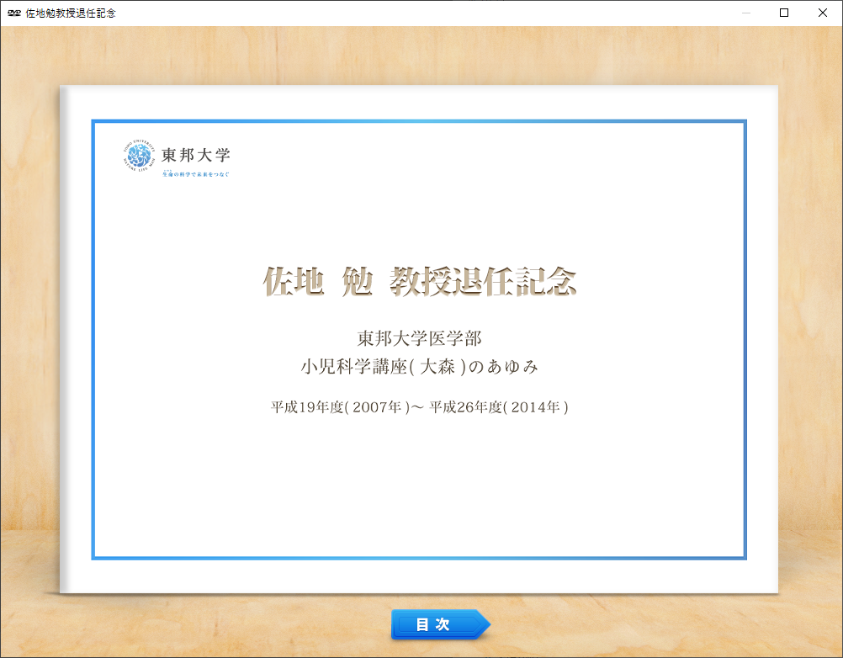
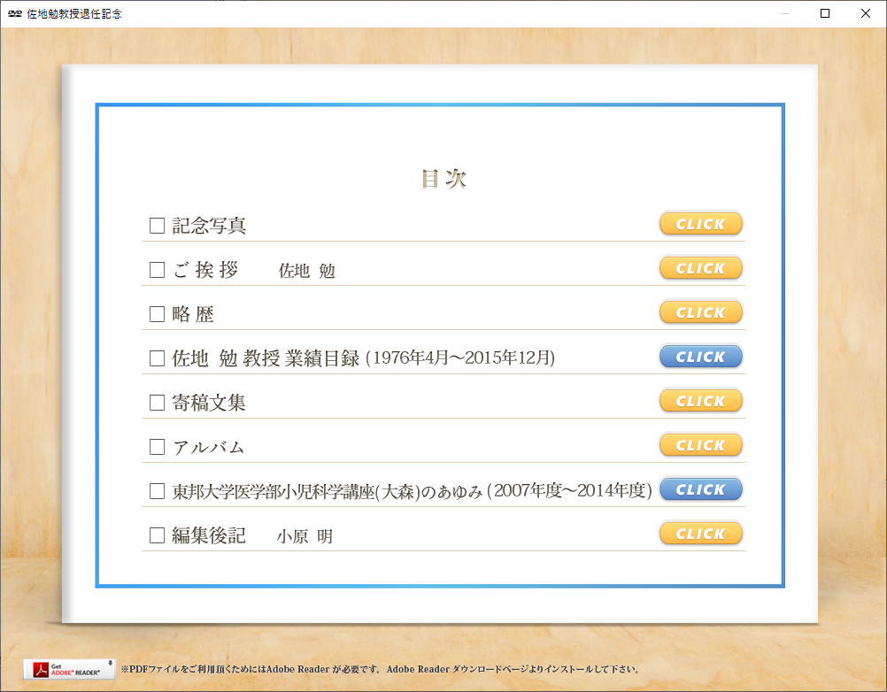
⮚ 祥文社(東邦大学)
東邦大学 佐地勉教授退任記念（2016）プログラム+デザイン

Slide 13
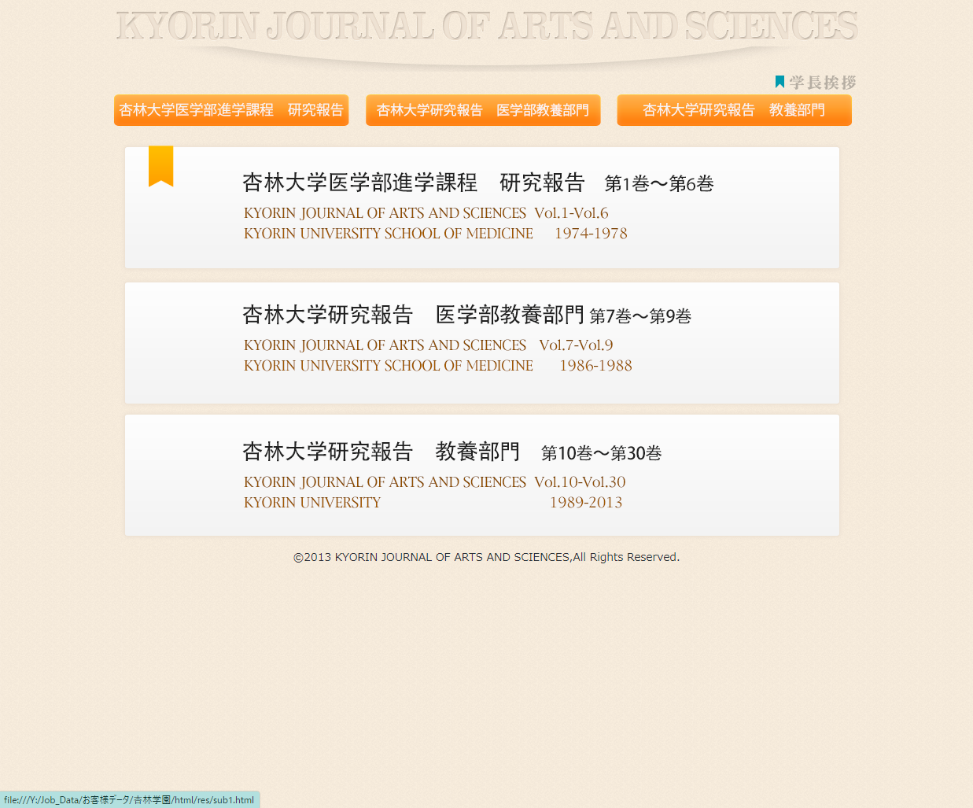
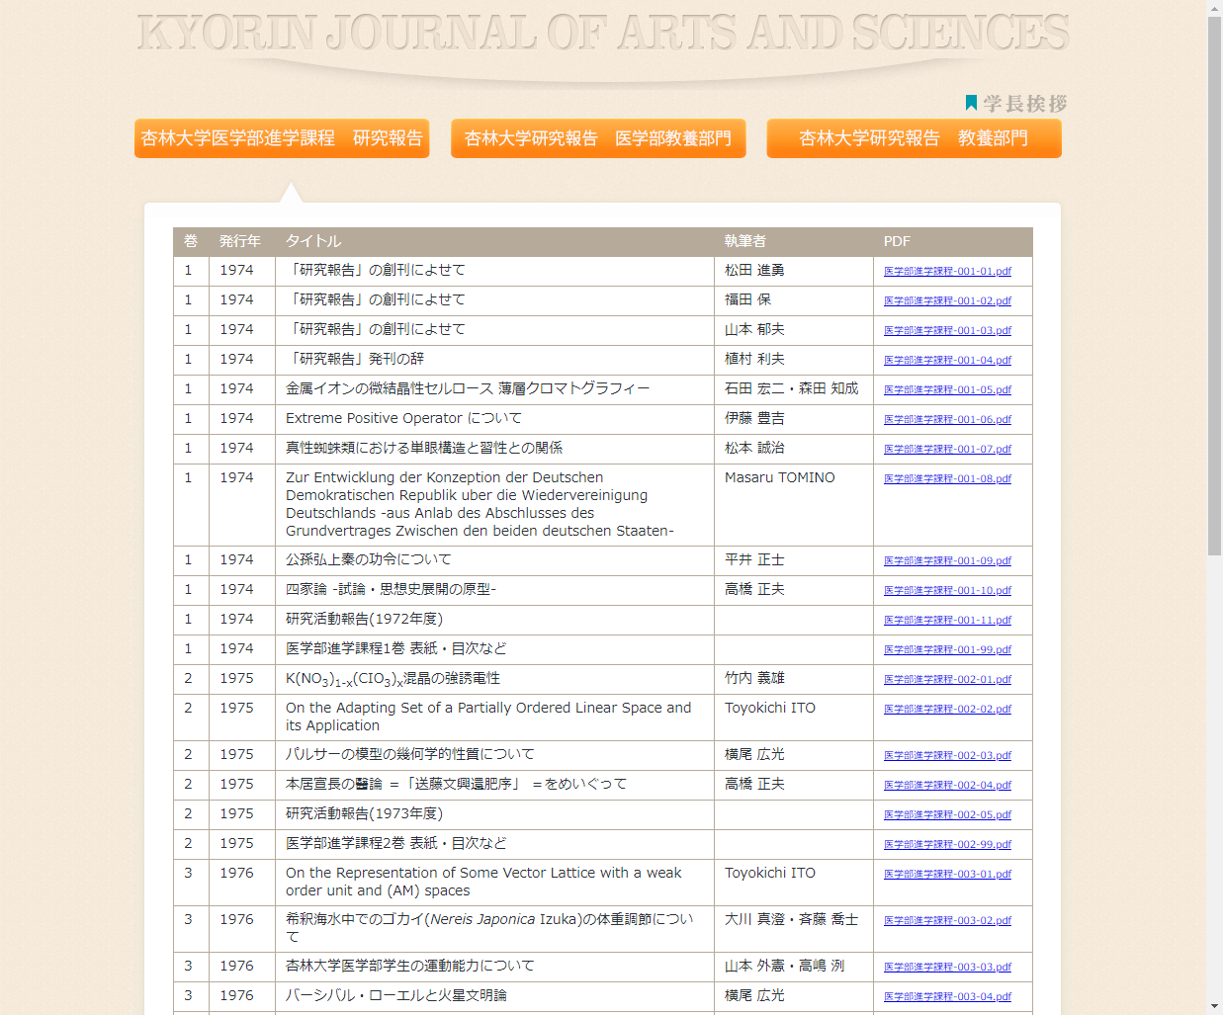
⮚ 杏林学園
HTML+デザイン

Slide 14
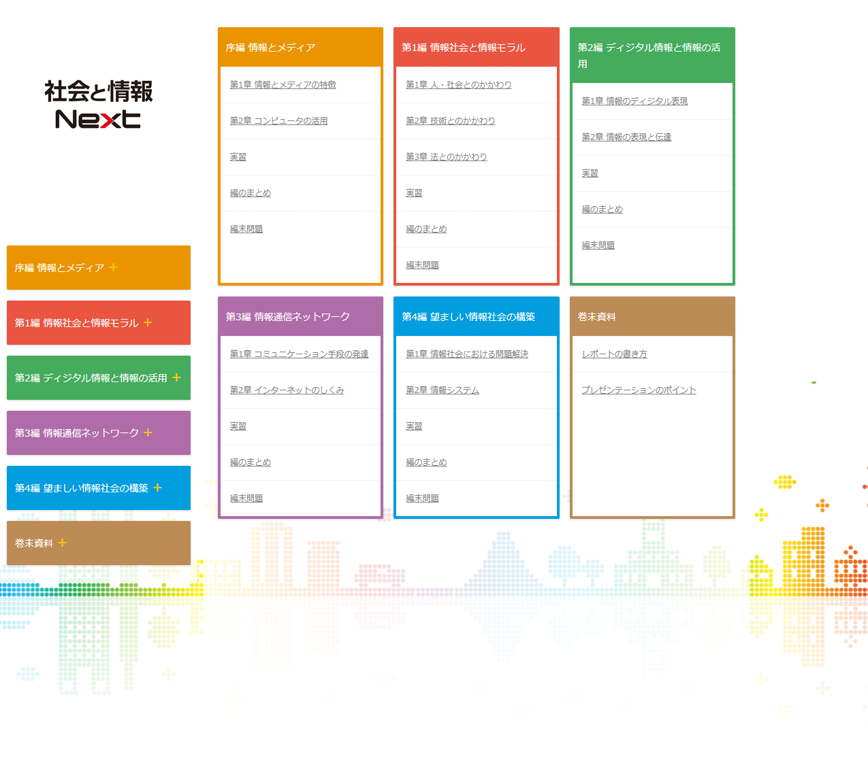
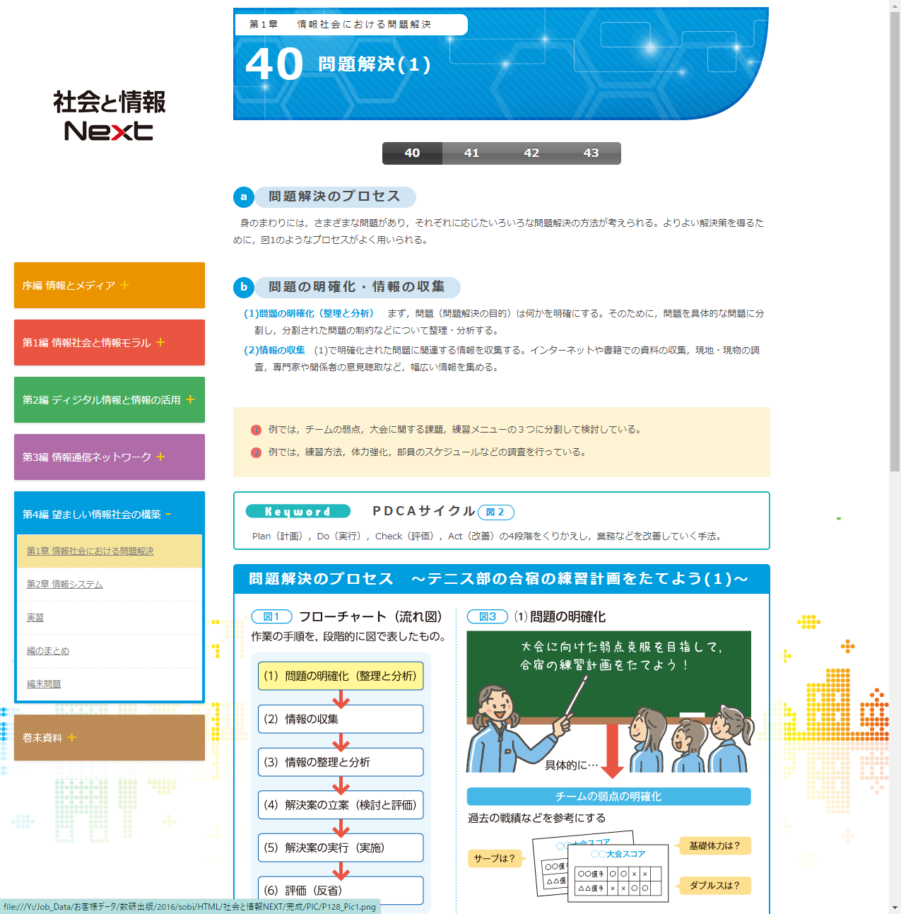
⮚ 数研出版
社会と情報Next（2016）HTML +デザイン
VBA+Node.js+ejs+coffee.script

